Slide 1
コンピュータ基礎(9)
10章 ファイルとデータベース

Slide 2
ファイル種類（用途別）
注文票
こより
３０本
伝票（トランザクションファイル）
保管伝票（ヒストリカルファイル）
日時 | 商品名称 | 個数 | 価格
7/6 | 笹 | 1 | 1000
7/7 | 短冊 | 30 | 3000
30x100=3000
台帳（マスタファイル）
計算メモ（一時ファイル）

Slide 3
ファイルの種類（利用者別）
利用者による分類
システムファイル・・システム（オペレーティングシステム）が使用するファイル．
OSのプログラムそのもの
OSの制御用・管理用の情報 など．
普通，ユーザは操作してはいけない（操作できない）
ユーザファイル・・計算機の利用者のファイル．
利用者が使用する情報を格納したファイル
利用者が作ったり，インストールしたプログラム

Slide 4
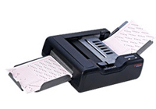
ファイルの入力(1)
入力変換・媒体変換
入力装置から，補助記憶装置にデータを入力する．
誤りがないかどうかチェックする必要がある．
データチェックの方法(1)
サイト(sight)チェック：目視検査． 人手で読みあわせをするなど．
ニューメリックチェック：数字検査． 数字が入るべきところに数字以外の 文字が入っているかどうかなど．
リミットチェック：限界検査．数値の範囲を調べる． たとえば，月なら1~12でなければおかしいなど．
シーケンスチェック：順番検査．たとえば，カードの学籍番号が順番になっているかどうかなどを調べる．
マークシートリーダー

Slide 5
ファイルの入力(2)
データチェックの方法(2)
トータルチェック：合計検査．合計の数値が合うかどうかを検査する．
バランスチェック：平衡検査．一致するはずの項目同士を比べ，合っているかチェックする．
チェックディジットチェック：検査用の数字を付加しておき，それが正しいかどうかを調べる．
たとえば，センター試験の受験番号 1234X では，Xがチェックディジットになっている．
全ての図書につけられている図書コード（ISBNコード）も最後の数字がチェックディジットになっている．

Slide 6
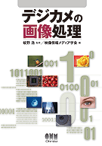
チェックディジットの例
ISBNコード（書籍の番号）の例
右の書籍の例
ISBN-13 978-4-274-21014-3
頭の数字から順に，1, 3, 1, 3, … を かけた和を計算する
9x1 + 7x3 + 8x1 + .. = 97
合計を10で割った余り（つまり，１の位）を求め， １０から引く
この場合，10 – 7 = 3

Slide 7
チェックディジットの例
センター試験の受験番号の例
試験場コードと受験番号から計算

Slide 8
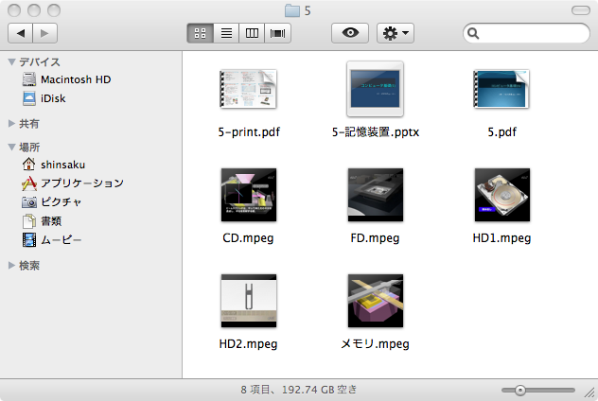
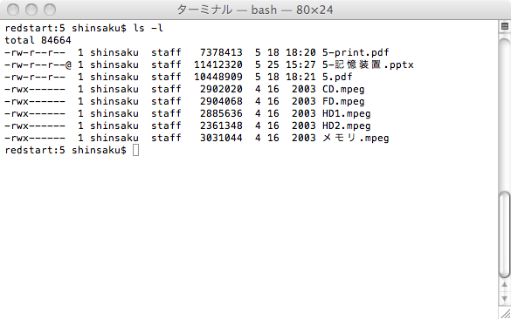
ファイルとレコード
ファイルとは？
補助記憶装置に置かれた， １まとまりのデータ
ハードディスク
USBメモリやメモリカード
主記憶（メインメモリ）に 読み込まれたデータではない
アクセス権とは？
それぞれのファイルに対して，
自分
自分の属するグループ
他人
のそれぞれについて
読み出しを行う権限
書き込みを行う権限
実行を行う権限
を設定できる．

Slide 9
ファイルのアクセス方法(2)
順次アクセス
順次呼び出し，シーケンシャルアクセス とも言う．
記録されている順番にアクセスする
磁気テープは順次アクセスしか出来ない
直接アクセス
ランダムアクセス とも言う．
記録順にかかわらず，必要なレコードにアクセスする
磁気ディスク装置などで可能

Slide 10
パソコンでのファイル管理
パソコン用のオペレーティングシステムは基本的に，順編成ファイルの機能しか持っていない
データへのアクセスの高度化は，それぞれのプログラムが自前で処理することで実現することも多い
データを管理するソフトを別途，インストールして使うことも多い．DBMSという（後述）．
数多くのファイルを整理するために 「階層型ディレクトリ構造」が提供されている
カレントディレクトリ：
今いる場所のこと
ルートディレクトリ
/ (root)
home
usr
bin
hiura
aoyama
cc
ls

Slide 11
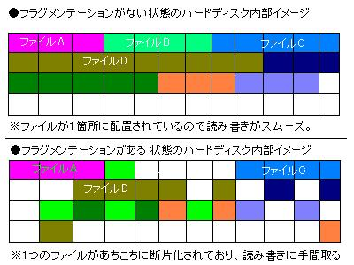
ファイルの最適化
ディスク上のファイルは，記録・消去を繰り返しているうちに，切れ切れになっていく
これを断片化またはフラグメンテーションという．
最適化によりデータを並べ替え直して，速くする．

Slide 12
データベース(1)
業務に用いるデータを管理するシステム
データベースを使わないと
それぞれのファイルへのデータ格納方法を，プログラムごとに決める・・データの共用が難しい
ファイルの形式を変えるにはプログラムを変えなくてはならない・・保守コストの増大
セキュリティやデータの安全性が低い・・プログラムのミスなどでデータを失いやすい
プログラム1
ファイル１
プログラム2
ファイル2
プログラム3
ファイル3

Slide 13
データベース(2)
データベースを用いたシステム
データベースが必要なデータを一元管理する
データの安全性が高い．プログラムのミスによりデータが壊れたりしにくい．
セキュリティ機能．権限のないユーザからのデータ削除などを禁じることが出来る
データをプログラムとは独立に管理できる．バックアップを取ったり，整理をしたり．
データベースには，専用の言語（データベース言語）を用いてアクセスする．SQLが広く使われている
DBMS（データベース 管理システム）
プログラム1
データベース
顧客情報
プログラム2
商品情報
プログラム3

Slide 14
データベースの利用例
ウェブでのデータの入出力
インターネットショッピング
ブログ，SNS(facebook, twitter等）
検索エンジン（google等） などなど
ユーザ1
サーバ
ウェブ
ブラウザ
プログラム
ウェブ サーバ
プログラム
データベース
顧客情報
インター
ネット
商品情報
ページ デザイン，
入力欄などの記述
ページ デザイン，
入力欄などの記述
ページ デザイン，
入力欄などの記述
ページ デザイン，
入力欄などの記述
ユーザ2
購入履歴
ユーザ3

Slide 15
データベースについて
データベースの構造（教科書参照）
階層型データベース・・木構造になっている．
ネットワーク型データベース・・網目状になっている．
リレーショナル型データベース(RDB)・・複数の表を組み合わせた処理ができるようなデータベース．
データベースの管理
データベース定義・・表の項目を決めるような作業．名簿なら，氏名，住所，電話番号．．など．
データベース操作・・データベースにデータを入れたり，１列分のデータを削除したりする．
データベース制御・・データの正しさを検証したり，障害回復などを行う．

Slide 16
データベースの利用
「台帳」としてのデータの管理
社員名簿，顧客名簿，商品リスト，売上，・・・
商売だけでなく，いろいろなものに使われている
ウェブサイトの構築には広く用いられている
ブログの各項目．記事内容，更新日，コメント・・
ニュースサイトの各ニュース記事
Wikipedia の各項目 などなど．
その他の利用方法
データマイニング・・データベースの内容から法則を探し出し，不正の防止や，よりよいサービス提供などに役立てる．
教科書の例

